Slide 1

1.1 物联网发展简史与概述
物联网（The Internet of things）起源于传媒领域，是信息科学技术产业的第三次革命。物联网是基于互联网、广播电视网、传统电信网等信息承载体，让所有能够被独立寻址的普通物理对象实现互联互通的网络。
“物联网概念”是在“互联网概念”的基础上，将其用户端延伸和扩展到任何物品与物品之间，进行信息交换和通信的一种网络概念。
物联网(Internet of Things)，国内外普遍公认的是MIT Auto-ID中心Ashton教授1999年在研究RFID时最早提出来的。在2005年国际电信联盟ITU）发布的同名报告中，物联网的定义和范围已经发生了变化，覆盖范围有了较大的拓展，不再只是指基于RFID技术的物联网。

Slide 2
1.2 物联网应用
智能快递柜：将云计算和物联网等技术结合，实现快件存取和后台中心数据处理，通过RFID或摄像头实时采集、监测货物收发等数据。
汽车联网：利用先进的传感器及控制技术等实现自动驾驶或智能驾驶， 实时监控车辆运行状态， 降低交通事故发生率。
门禁系统：主要以感应卡式，指纹，虹膜以及面 部识别等为主，有安全、便捷和高效 的特点，能联动视频抓拍、远程开门、手机位置探测及轨迹分析等。
智能燃气表：通过网络技术， 将用气量传输到燃气集团，无需入户抄表，且能显示燃气用量及用气时间等数据。
数字化医院：将传统的医疗设备进行数字化改造，实现了数字化设备远程管理、远程监控以及电子病历查阅等功能。
无人便利店：采用RFID技术，用户仅需扫码开门，便可进行商品选购，关门之后系统会自动识别所选商品，并自动完成扣款结算

Slide 3
2.1 开发板各接口功能说明
LED：PC13
KEY：PA0
PWM输出(舵机、呼吸灯)：PA1
电机驱动：PA6,PA7,PB0,PB1
剩余引脚可按需开发使用

Slide 4
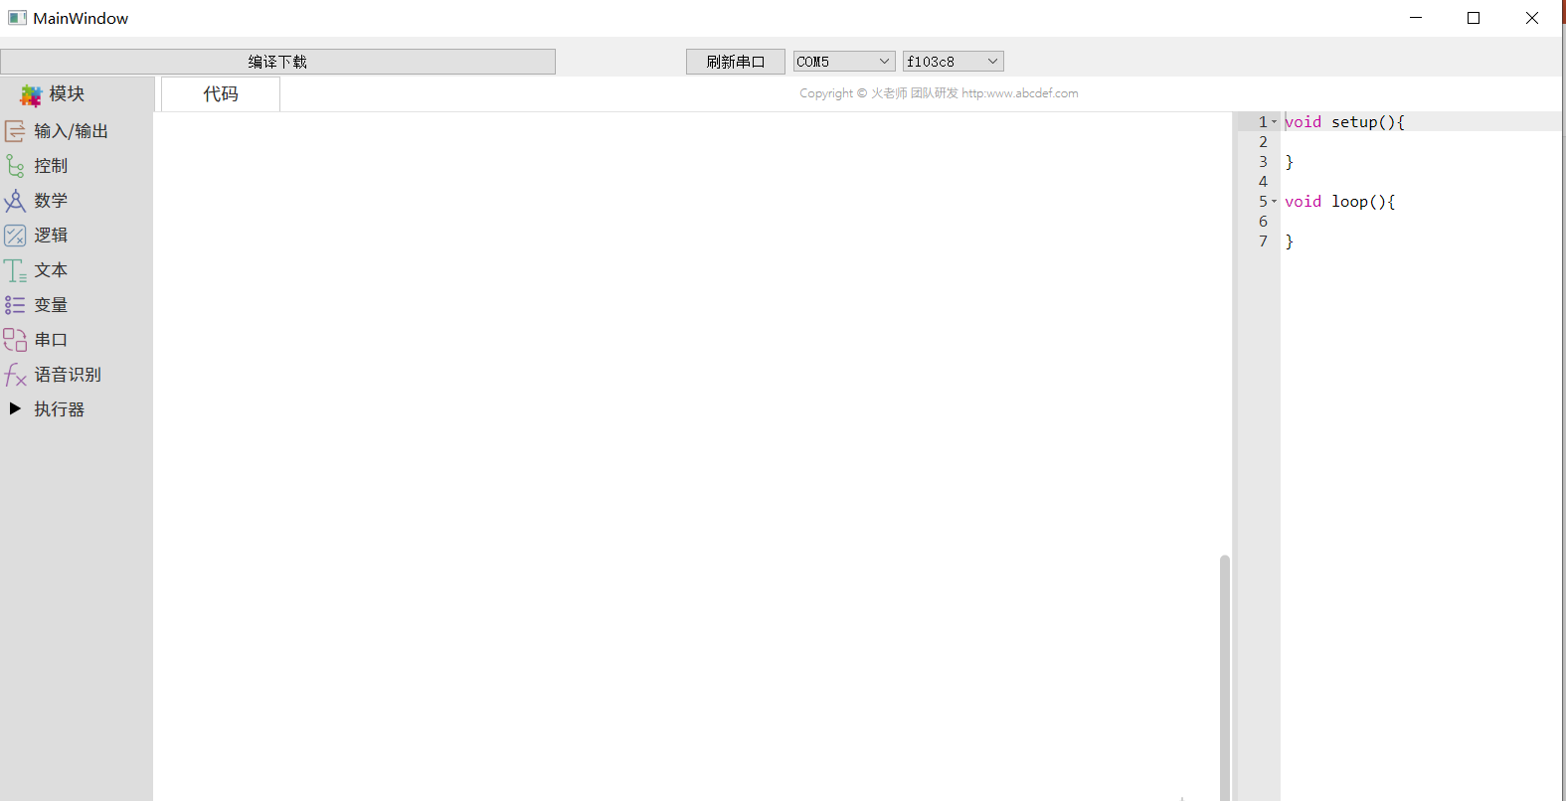
2.2 编程软件介绍
本课程所使用的编程软件不需要安装，双击后即可使用，只有在“编译下载”时需要连接网络，软件界面如下所示：
2
1
1：每次电脑连接上主控单片机后，需要点击一下“刷新串口”按钮，右侧会显示串口号，当有多个串口设备时，可以点击下拉按钮，选择对应的串口号；
2：“编译下载”按钮，当程序写完之后，即可点击该按钮来下载程序；
3：为代码区，模块化编程产生的程序代码在该区域可以实时查看
“输入/输出”：基本的IO引脚的输出、输入功能
“控制”：提供一些基本的控制语法，如循环、判断、延时等功能
“数学”：基本的数学运算，如四则运算、变量赋值等
“逻辑”：与或非等逻辑运算
“文本”：字符串模块
“变量”：可以新建变量、使用变量等功能
“串口”：可以打印消息到串口上，连接上电脑，即可通过查看其打印的消息
“语音识别”：提供语音识别功能，可以通过该模块输入自定义语音，当收到对应的语音时，可以执行相应的操作
“执行器”：包含电机、舵机的控制功能
3

Slide 5
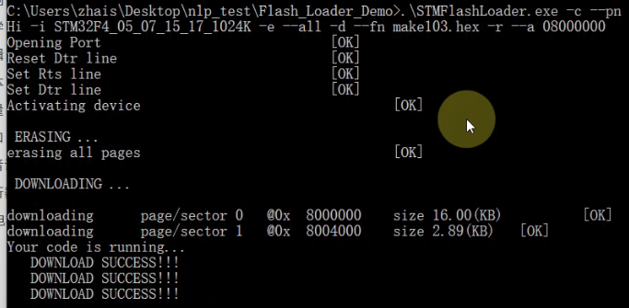
点击完“编译下载”按钮后，会跳出一个黑框框，会显示如下消息所示，直到最后出现“DOWNLOAD SUCCESS!!!”，表示下载成功；如果卡在某一行不动了，则尝试按下键盘上的“回车键”，下载便会继续进行，直到看到”DOWNLOAD SUCCESS!!”为止。

Slide 6
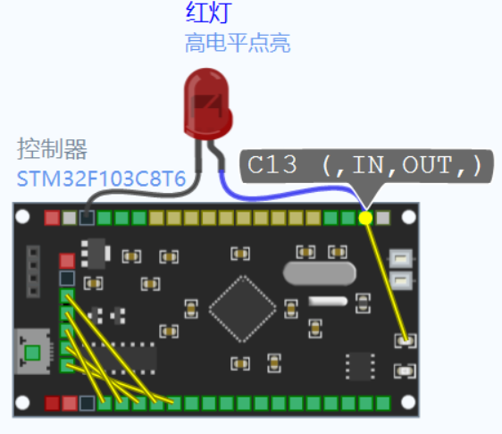
2.3 数字信号小型项目
实验一：点亮LED灯
硬件电路：
如下所示，将单片机的PC13引脚接到LED的正极，将单片机的GND引脚接到LED的GND引脚即可。

Slide 7
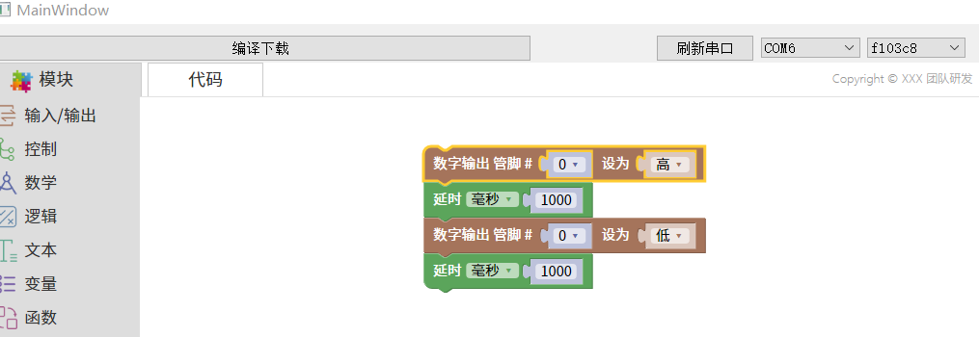
如下所示，编写程序，并且下载到单片机上，观察LED是否有按照一秒的时间间隔进行交替闪烁。

Slide 8
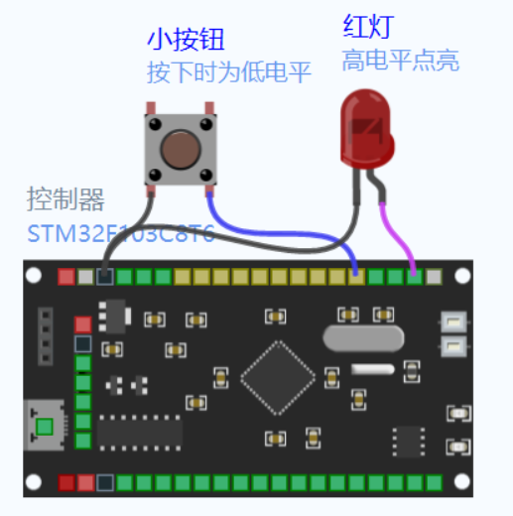
实验二 按键实验
硬件电路：
如下所示，将单片机的PA0引脚接到开关的一端，将开关的另一端接GND；PC13引脚接到LED的正极，将LED的GND引脚接到GND。

Slide 9
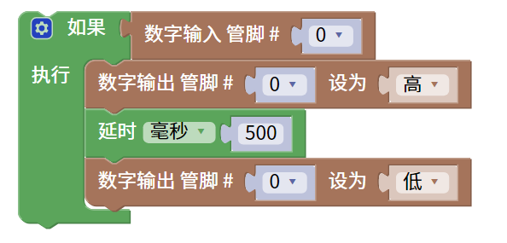
如下所示，编写程序，并且下载到单片机上，按下按键，观察LED是否有点亮，经过500毫秒后，是否有熄灭。

Slide 10
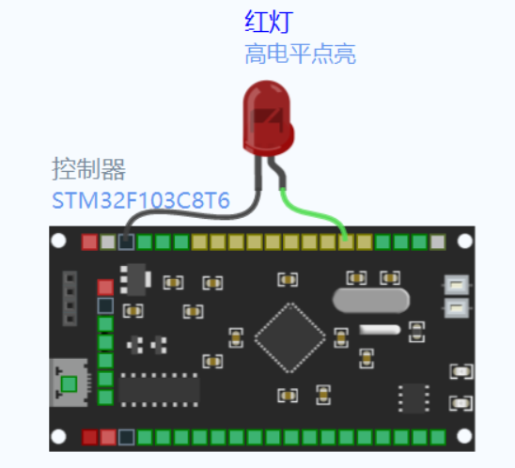
2.4 模拟信号小型项目
实验一 控制单片机输出不同占空比的PWM波，来实现呼吸灯的效果，实验电路图如下所示：

Slide 11
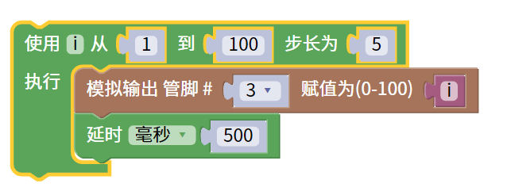
如下所示，编写程序，并且下载到单片机上，观察LED是否出现逐渐变亮的现象。

Slide 12
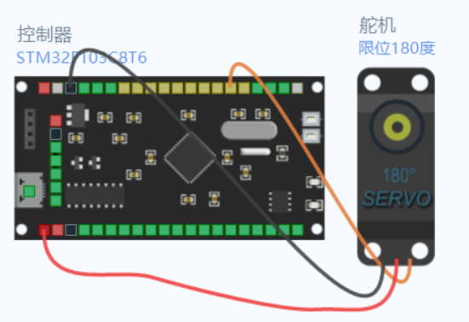
实验二 控制单片机输出不同占空比的PWM波，来控制舵机的角度，实验电路图如下所示：

Slide 13
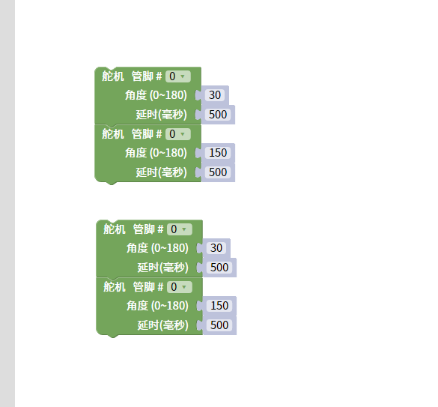
如下所示，编写程序，并且下载到单片机上，观察舵机是否出现每隔500毫秒转动一次。

Slide 14
3.1 ESP8266介绍
1、它里面有一个MCU，所以我们可以把它当作MCU来使用。常用的功能包括：IO控制、定时器、中断、PWM、FreeRTOS、串行通信(UART、IIC、SPI)等。因此，ESP8266可以完成单片机能完成的大部分操作。但需要注意的是，ESP8266的通用IO较少。如果外围设备较多，则需要考虑扩展IO。
2、可以联网！这是很重要的一点！因为它是为物联网环境而生的，所以这是它的主要目的。因为它价格实惠，而且可以在家里或任何地方直接连接到WiFi，所以它可以成为一款出色的物联网设备。
它可以检测工作环境中的任何传感器信息，如温湿度、光照强度、土壤湿度、水温等，然后通过wifi上传到服务器。而且我们只需要登录服务器，我们就可以在家里或其他地方观察信息。
不仅可以监控，只要能连接到wifi，还可以通过网络远程控制ESP8266，实现所需的设备控制：电灯、电饭煲、空调、窗帘、插座等。
3、可以通过第三方网站的API接口获取相关信息。比如，用ESP8266获取了天气预报网站的数据，了解了成都市未来三天的天气情况。这也是一个非常方便的功能。
4、它可以被用作获取所需信息的爬行程序(请注意，您不能从事非法活动)。由于ESP8266可以联网进行POST和GET操作，我们可以阅读一些网页，然后过滤掉所需的信息(无论是显示还是存储)。

Slide 15
3.2和3.3需要用arduino搭建esp8266编程环境，安装对应的包，并且需要写代码来进行编程，这里不多做介绍。

Slide 16
4 STM32数模综合项目
按键控制呼吸灯LED的亮度，电路图如下所示：

Slide 17
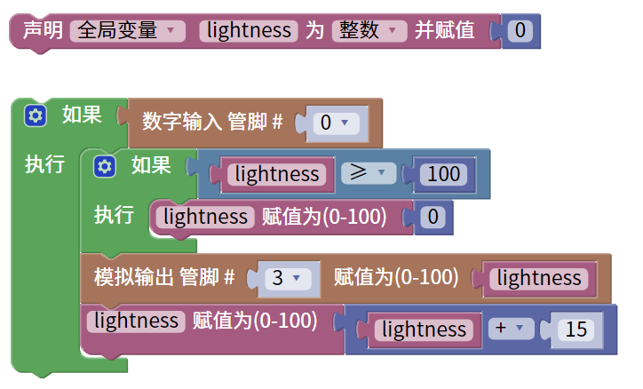
如下所示，编写程序，并且下载到单片机上，每按下一次按键，就可以看到呼吸灯LED的亮度会有增加。

Slide 18
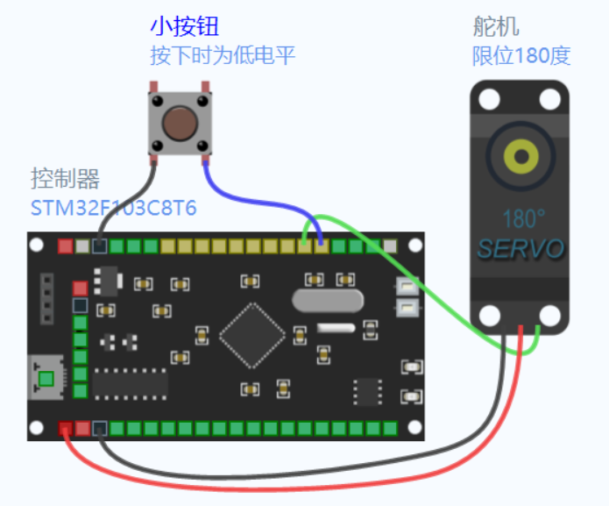
5 STM32数模综合项目
按键控制舵机的转动，电路图如下所示：

Slide 19
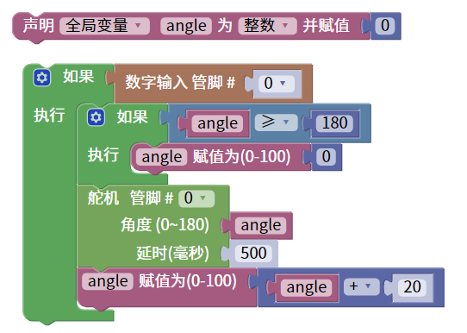
如下所示，编写程序，并且下载到单片机上，每按下一次按键，就可以看到舵机的输出角度有增加。

Slide 20
6.1 初时语音识别技术
随着数据处理技术的进步以及移动互联网的快速普及，计算机技术被广泛地运用到了社会的各个领域，随之而来的则是海量数据的产生。其中，语音数据受到了人们越来越多的重视。语音识别是一门交叉学科。近二十年来。语音识别技术取得显著进步，开始从实验室走向市场。人们预计，未来10年内，语音识别技术将进入工业、家电、通信、汽车电子、医疗、家庭服务、消费电子产品等各个领域。语音识别听写机在一些领域的应用被美国新闻界评为1997年计算机发展十件大事之一。很多专家都认为语音识别技术是2000年至2010年间信息技术领域十大重要的科拄发展技术之一。语音识别技术所涉及的领域包括：信号处理、模式识别、概率论和信息论、发声机理和听觉机理、人工智能等等。
语音识别较语音合成而言，技术上要复杂，但应用却更加广泛。语音识别ASR(Automatic Speech Recognition)的最大优势在于使得人机用户界面更加自然和容易使用。

Slide 21
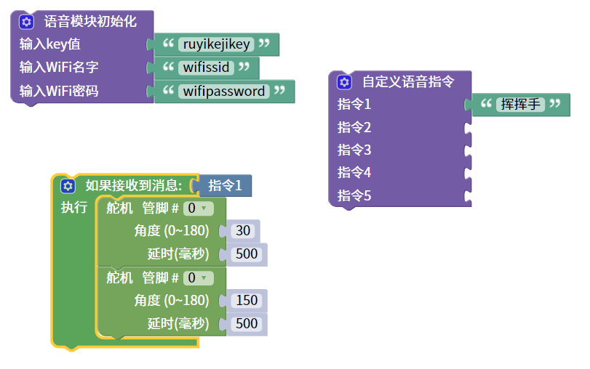
6.2 语音识别项目一
如图所示，将程序下载至单片机中，使用微信公众号，语音输入“挥挥手”，观察舵机是否按照程序中预期的设定来执行。

Slide 22
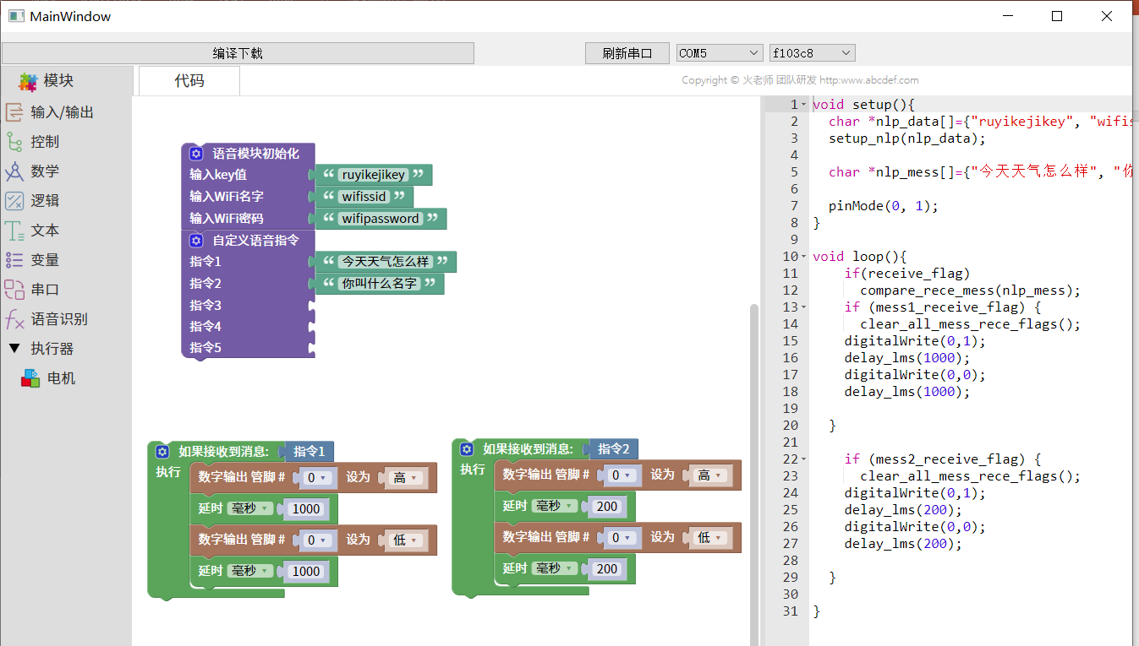
6.3 语音识别项目二

Slide 23
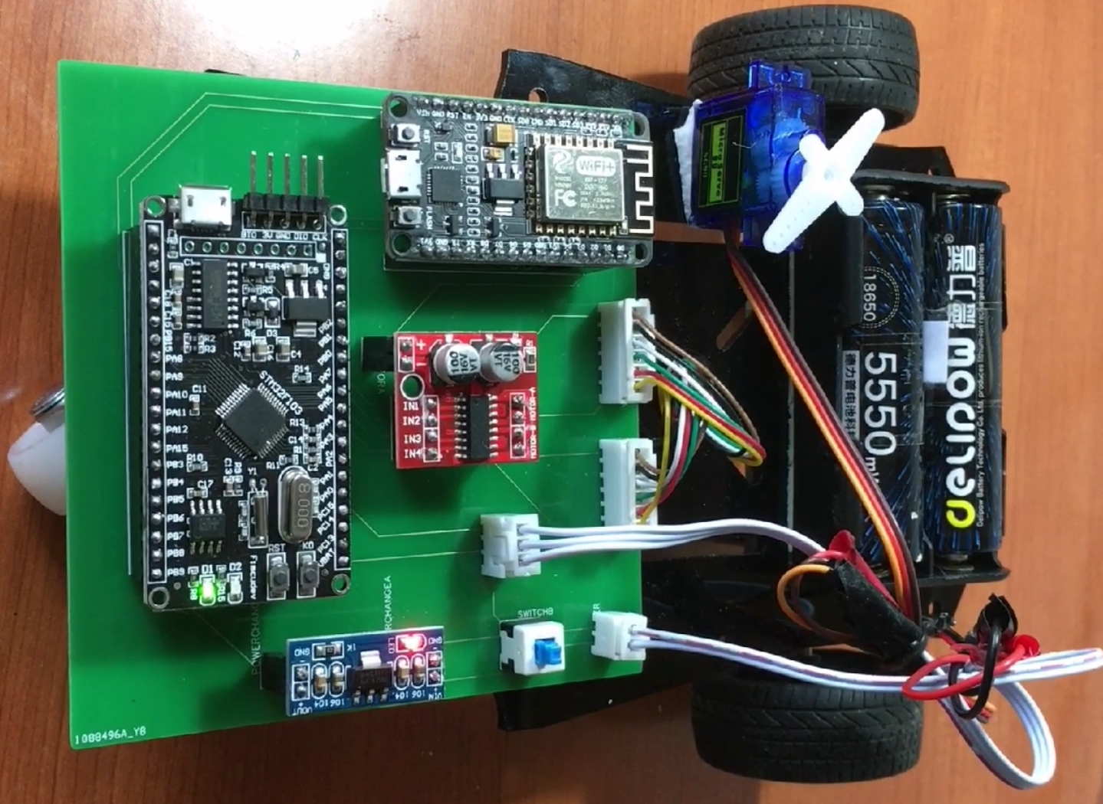
7.2 部件介绍
10
1：电源模块
2：电源输入接口
3：总电源开关
4：5V稳压模块
5：主控单片机
6：ESP8266
7：电机驱动模块
8：电路板
9：舵机
10：小车框架
11：舵机输出接口
12：电机驱动输出接口
8
9
6
1
7
12
5
11
2
3
4

Slide 24
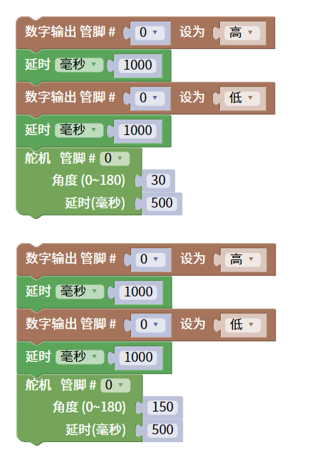
7.3 程序设计之顺序结构
如图所示，按照顺序结构编写程序，首先点亮LED灯，持续一秒；关闭LED灯，持续一秒；控制舵机至30度的位置，持续500毫秒；点亮LED灯，持续一秒；关闭LED灯，持续一秒；控制舵机至150度，持续500毫秒。

Slide 25
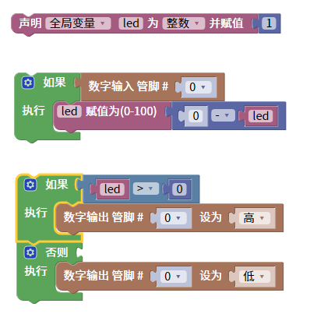
7.4 程序设计之分支结构
如图所示，使用2处的分支结构，判断变量led的值是否大于0，如果大于0，则将led输出引脚置为高电平；否则置为低电平；变量led的值取决于是否有按键按下，其值初始化为1，当有按键按下时，将变量led的值去反，即由正数变为负数，或者由负数变为正数；将程序下载至单片机，每次按下按键，就会看到led交替的随着按键的按下而开和关。
2

Slide 26
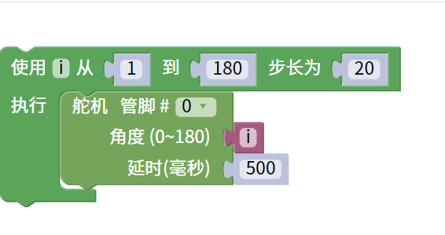
7.5 程序设计之循环结构
如图所示，调用循环模块，变量i从1增加到180，步长为20，每次循环将变量作为输入，调用舵机模块，使舵机输出的角度为i，并持续500毫秒；将程序下载至单片机上，观察舵机是否有间隔500毫秒在持续转动。

Slide 27
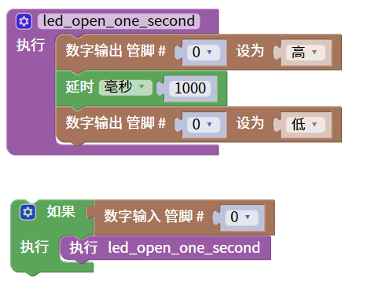
7.6 函数的创建与调用
如图所示，在1处创建一个函数，功能为点亮LED灯，并持续一秒后，关闭LED；在2处判断是否有按键按下，如果有按键按下，则执行1中的函数；将程序下载至单片机，手动按下按键，观察LED是否点亮一秒钟。
1
2

Slide 28
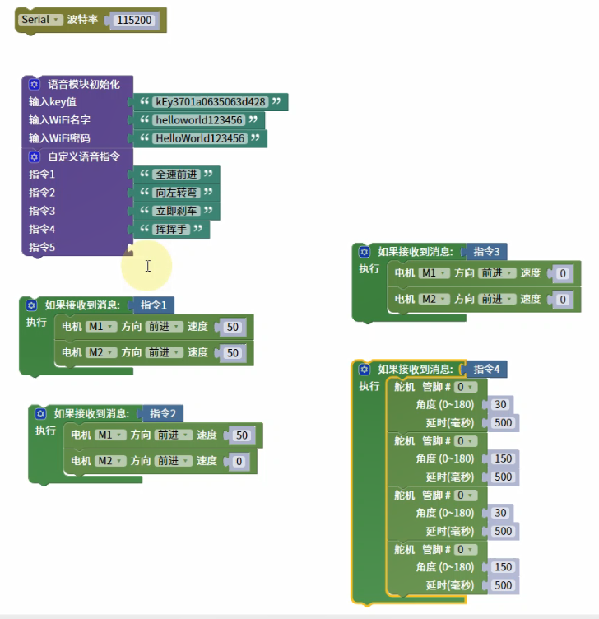
7.7 语音模块调用
1：输入微信公众号获取的key值、需要连入的WIFI信息
2：输入自定义的语音控制指令
3：当收到小车相关控制指令时，控制小车的两个电机执行对应的操作
4：当收到舵机相关的控制指令时，控制舵机按照自己预期的动作来操作
1
2
将程序下载到主控单片机上，语音输入2中的控制指令，观察系统是否有按照预期的操作来执行
3
4
拓展练习：
上述实验验证成功后，继续修改语音控制指令，以及收到指令时需要执行的操作，再次进行试验，验证程序是否按照预期执行

